Slide 1
Apurahojen haku
Jouko Miettunen 24.11.2016
Kliinisen epidemiologian professori, akatemiatutkija
Elinikäisen terveyden tutkimusyksikkö, Oulun yliopisto

Slide 2
Useita säätiöitä!
Yliopiston sivuilta
  Aurora
  Research Professional –tietokanta
  Lehti-ilmoitukset, internet
OPES:n sivut
  Psykiatria, yleinen lääketiede
  http://www.opes.fi/fi/apurahoja/

Slide 3
Omat apurahat tutkijauran ajalta
5.046 Euro from Emil Aaltonen Foundation for doctoral thesis (2001) 6.000 Euro from Jalmari and Rauha Ahokas Foundation for doctoral thesis (2002) 6.000 Euro from Finnish Cultural Foundation (Northern Ostrobothnia Foundation) for doctoral thesis (2003) 3.000 Euro from Oy H. Lundbeck Ab Foundation for post doc –research (2004) 6.000 Euro from Jalmari and Rauha Ahokas Foundation for post doc –research (2004) 11.980 Euro from Finnish Academy for research visit to Imperial College London, U.K. (2005-2006) 49.620 Euro from Academy of Finland for Academy Research Fellow post (2007-2008) 30.580 Euro from Academy of Finland for Academy Research Fellow post (2009) 100.000 US Dollars Independent Investigator award from NARSAD: The Brain and Behavior Research Fund (2010-2012) 21.150 Euro from EVO funding (erityisvaltionosuus), Ministry of Social Affairs and Health (2011) 23.591 Euro from EVO funding (erityisvaltionosuus), Ministry of Social Affairs and Health (2012) 20.000 Euro from Jalmari and Rauha Ahokas Foundation for post doc –research (2012) 30.000 Euro from Northern Finland Health Care Support Foundation for post doc –research (2013) 330.000 Euro from Academy of Finland for research cost of Academy Research Fellow (2013-2016) 425.005 Euro from Academy of Finland for Academy Research Fellow post (2013-2018) 220.000 Euro from Academy of Finland for research cost of Academy Research Fellow (2016-2018) ??????

Slide 4
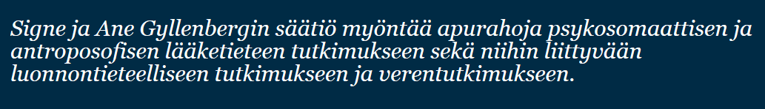

Säätiöiden ohjeet ja periaatteet
Noudata ohjeita!
Katso säätiön periaatteet
  Voi olla sellaisia että säätiö ei niitä tarkasti enää noudata tai noudattaa niitä vain löysästi (kts. aiemmat apurahojen saajat)
  Korosta kohtia suunnitelmassasi jotka ovat ko. säätiön periaatteiden mukaisia
  Suunnitelman pituus?
  Hakemuksen kieli?

Slide 5
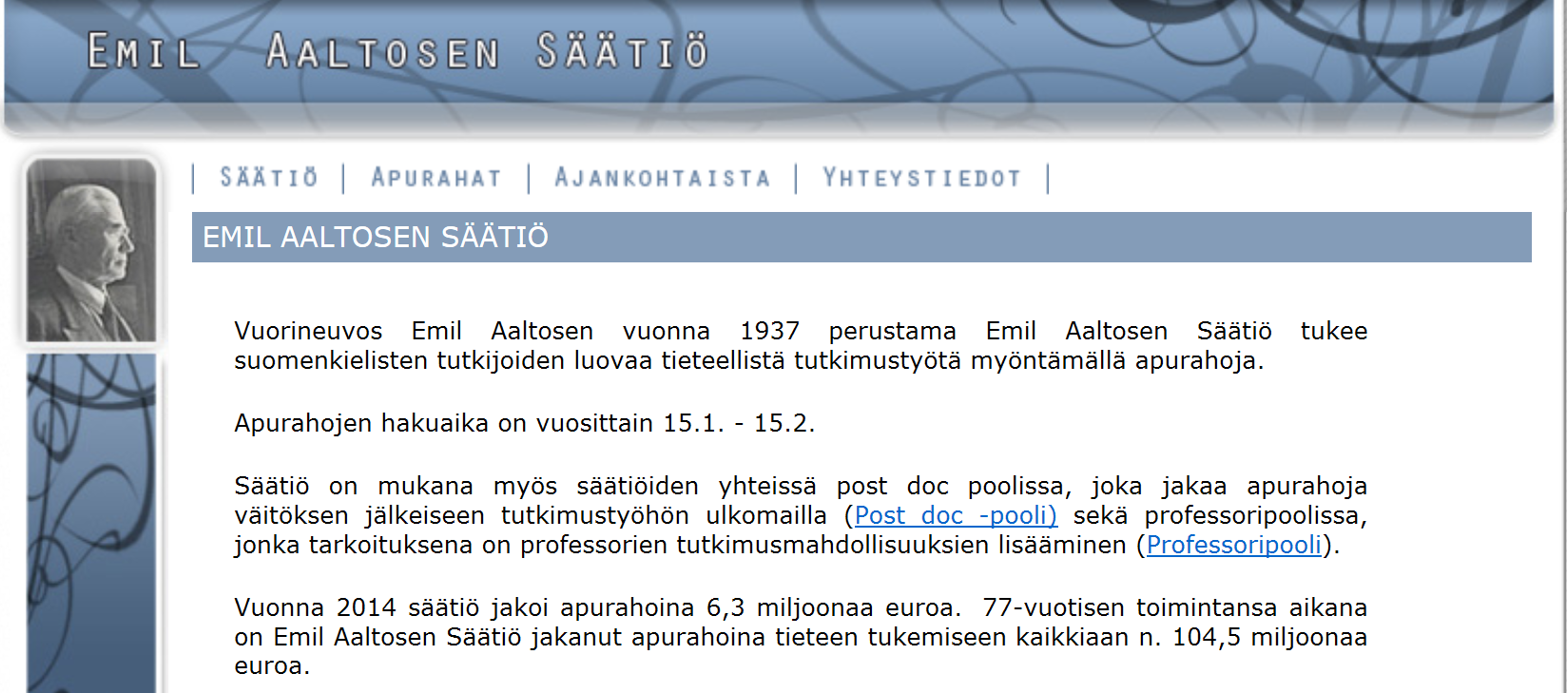

Slide 6
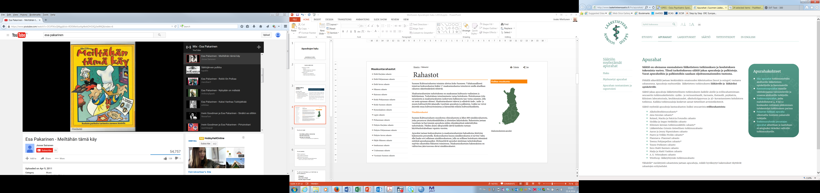
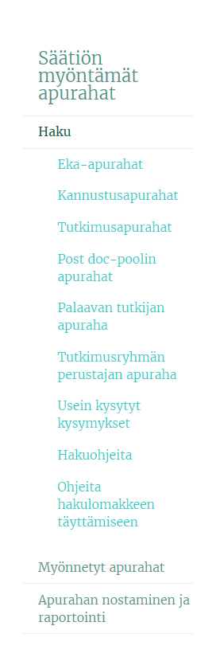
Haku 31.5.

Slide 7

Keskusrahasto 31.10.
Maakuntarahastot 10.2.

Slide 8
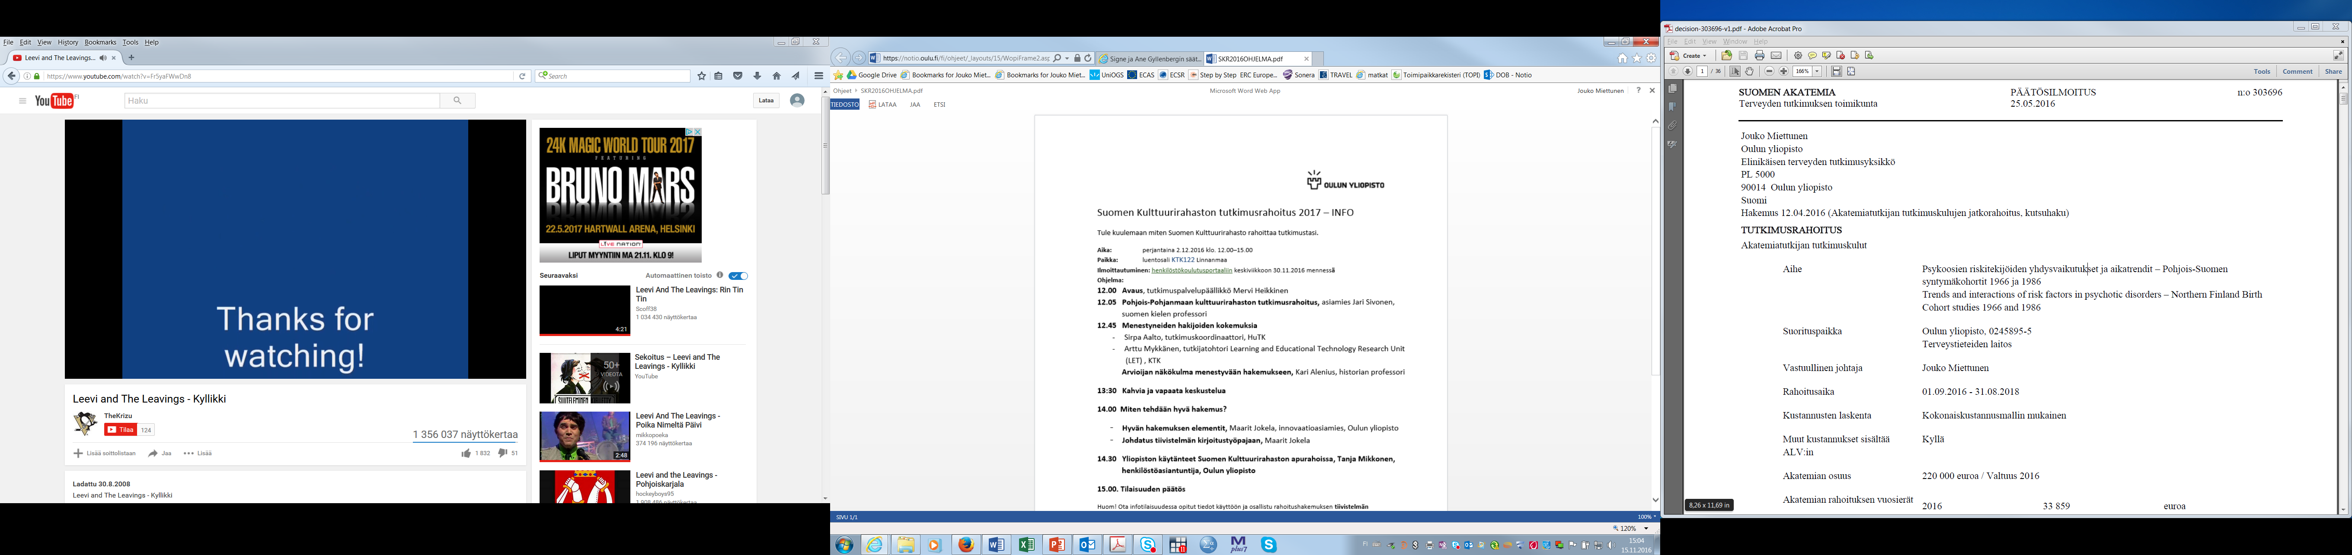
Lisätietoja: tutkimuksen tukipalvelut/Rauno Kenakkala, rauno.kenakkala@oulu.fi /483977

Slide 9
Apurahan tarkoitus
Tutkijakuukaudet ?
  Juselius ohje: 1500 €/kk (opisk./LK), 1800 € (LL)
  Lääketieteen säätiö 2250 €/kk (sisältä eläkevakuutuksen 14%)
  Verot? Vaikutus opintotukeen? Eläkevakuutus?
Matka-apuraha ?
  kurssi, vierailu, konferenssi?
  kutsu? perustelu?
Tarvikkeet?

Slide 10
Suosituskirjeet
Kannattaa pyytää jos mahdollista
Tarkista suosituskirje
    Voi erota suunnitelmastasi, jos ei päivitetty…
  Sitä saa kommentoida!

Slide 11
Ansioluettelo
Älä ole vaatimaton
Katso säätiön periaatteita
Kaikki aktiviteetti hyvästä
  Järjestötoiminta ?
Korosta ko. tutkimukseesi liittyvää aktiviteettia
  Julkaisut, alustavat tulokset, abstraktit, esitykset
Osaaminen
  Ohjelmat, analyysit ?
  Palkinnot ?

Slide 12
Pyydä kommentteja suunnitelmaan ja ansioluetteloon
Ohjaaja(t)
Muut saman alan tutkijat
Muiden alojen tutkijat
Kliinikot ja muut ei-tutkijat

Slide 13
Yleinen rakenne
Tiivistelmä?
  Korosta tärkeitä asioita selkeästi
  Tiivistelmässä ei tarkkoja metodeita
  Lukijat monesti muiden alojen ihmisiä (voi yrittää ottaa selville ketä ovat)
  Mitä ja miksi haetaan!
Johdanto
  Kirjallisuus ajan tasalla!
  Perustelut hakemukselle ja suunnitelmalle
  Kannattaa antaa käsitys että tutkimuksesi käsittelee ajankohtaista aihetta!

Slide 14
Yleinen rakenne
Menetelmät
  Uskottava suunnitelma!
  Voimalaskelma?
Tutkimusryhmä
  Oma rooli
  Tuottelias ryhmä?
  Kansainvälisyys?

Slide 15
Yleinen rakenne
Alustavat tulokset
  Korosta mielenkiintoisimpia!
Tutkimuksen merkitys
  Kliininen merkitys?
  Tieteellinen merkitys?

Slide 16
Aikataulu ja budjetti
Alustavat tulokset
  Arvioijat näkevät että olet jo tehnyt töitä → todennäköisyys työn valmistumiselle suurempi
  Esitä kuvia ym.
Aikataulu jatkolle
  Milloin tavoitteena saada eri osat tutkimuksesta tehtyä
Budjetti
  asiallisesti perusteltu, kts. ohjeet

Slide 17
Monimutkaisissa aineistoissa tai metodeissa kuvat hyödyllisiä?

Slide 18
Tutkimuksen merkitys?
Korosta spesifejä ja myös laajempia vaikutuksia!
Kliininen merkitys?
Tieteellinen merkitys?
Julkaisut, tutkinnot (acknowledgments: funding!)
Laita esim. laatikkoon, voi korostaa jo johdannossa

Slide 19
Lisätietoa
www.opes.fi/fi/apurahoja
www.aurora-tietokanta.fi
www.researchprofessional.com
Isohanni M. Suomalainen Lääkärilehti 2015; 70:421-2.
jouko.miettunen@oulu.fi

